Slide 1
MTG2A01_L05_S01 — कहानी का सही संख्या वाक्य
Page-by-page review · 19 pages + 1 new page (8b) · SME-revised flow (same pattern as MTG2A01_L03_S01)

Slide 2
Overall recommendations — SME-revised flow
• Same arc as MTG2A01_L03_S01 and S02: story hook → worked example → recap, done twice with the SAME numbers. Marbles put together give 23 + 12 = 35, and birds flying away give 23 − 12 = 11. A compare page follows, and then practice in three repeatable screens.
• One story-reading routine everywhere: पहले कितने थे? → फिर क्या हुआ? → अब कितने हैं? It decides the sign (मिले या बढ़े → +, कम हुए → −) and the order (in a − sentence, the start number comes first).
• Practice screens: (A) story → pick 1 of 3 number sentences · (B) story → build the sentence with cards · (C) number sentence → pick 1 of 3 stories. Each item has 3 options: the correct one, the wrong sign, and a misread number (23 → 32, 45 → 54). This replaces the 2-option picks, which a child could get right 50% of the time by guessing.
• Pictures fade out: an animated picture (Pages 9–11), then a still picture (Page 13), then the story text only (Pages 15, 16, 18). On text-only items, WA2 brings the picture back as the hint, as the blocks do in S01's mental items.
• VO conventions from S01/S02: read + as जोड़, − as घटा and = as बराबर (the current VO says जमा). Practice VO is the story plus the task, with no step-by-step lines. CR: शाबाश! 23 जोड़ 12 बराबर 35.
• Removed: the 2 sort pages and the 2 sign-drag pages (their stories come back as full items), and the sign-only pick on Page 17. Added: Page 8b, which models sentence → story before Page 12 asks for it.
• Still open: comparison stories (‘कितने ज़्यादा’) stay out of this skill. All pictures are placeholders (no art key on this machine), and the VO is the stand-in Kalpana voice.

Slide 3
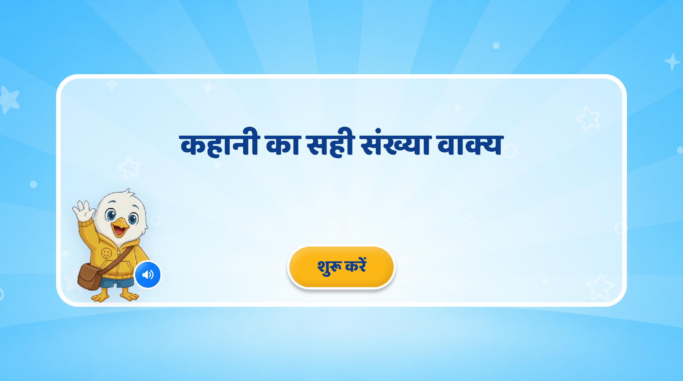
Page 1 · 01_landing.png
Recommendations
Keep the title “संख्या वाक्य”.
Equation: 23 + 12 = 35 and 23 − 12 = 11 [two number-sentence cards in the empty hero area: teal for +, purple for −, the colours used in the rest of the lesson]
VO: नमस्ते दोस्त! मैं हूँ स्विफ्टी! आज हम कहानी के लिए संख्या वाक्य बनाना सीखेंगे।
23 + 12 = 35
23 − 12 = 11

Slide 4
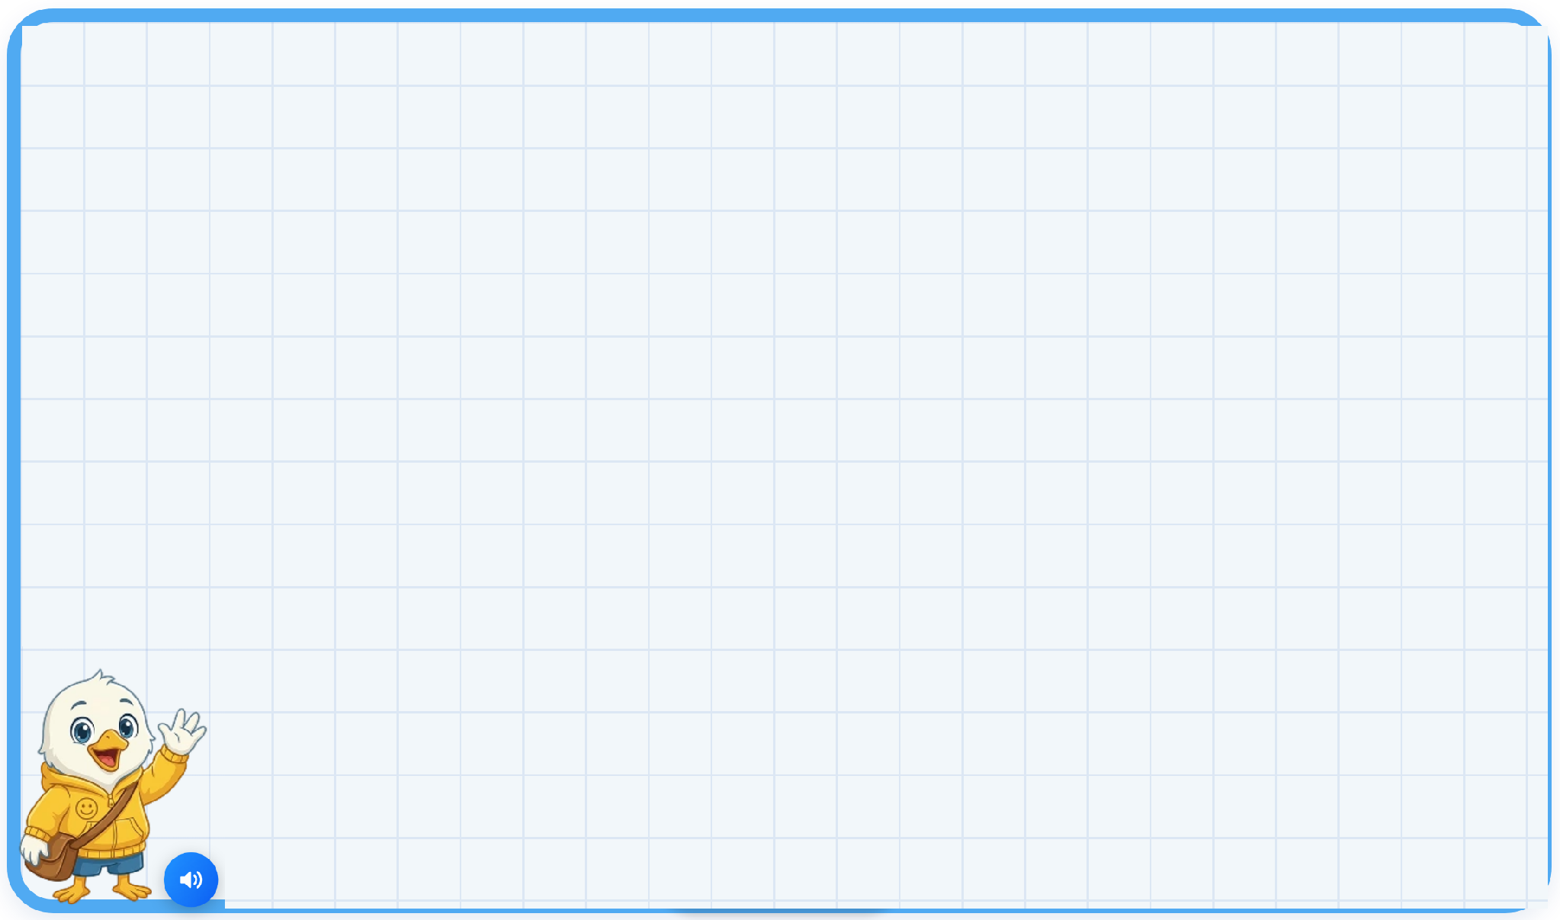
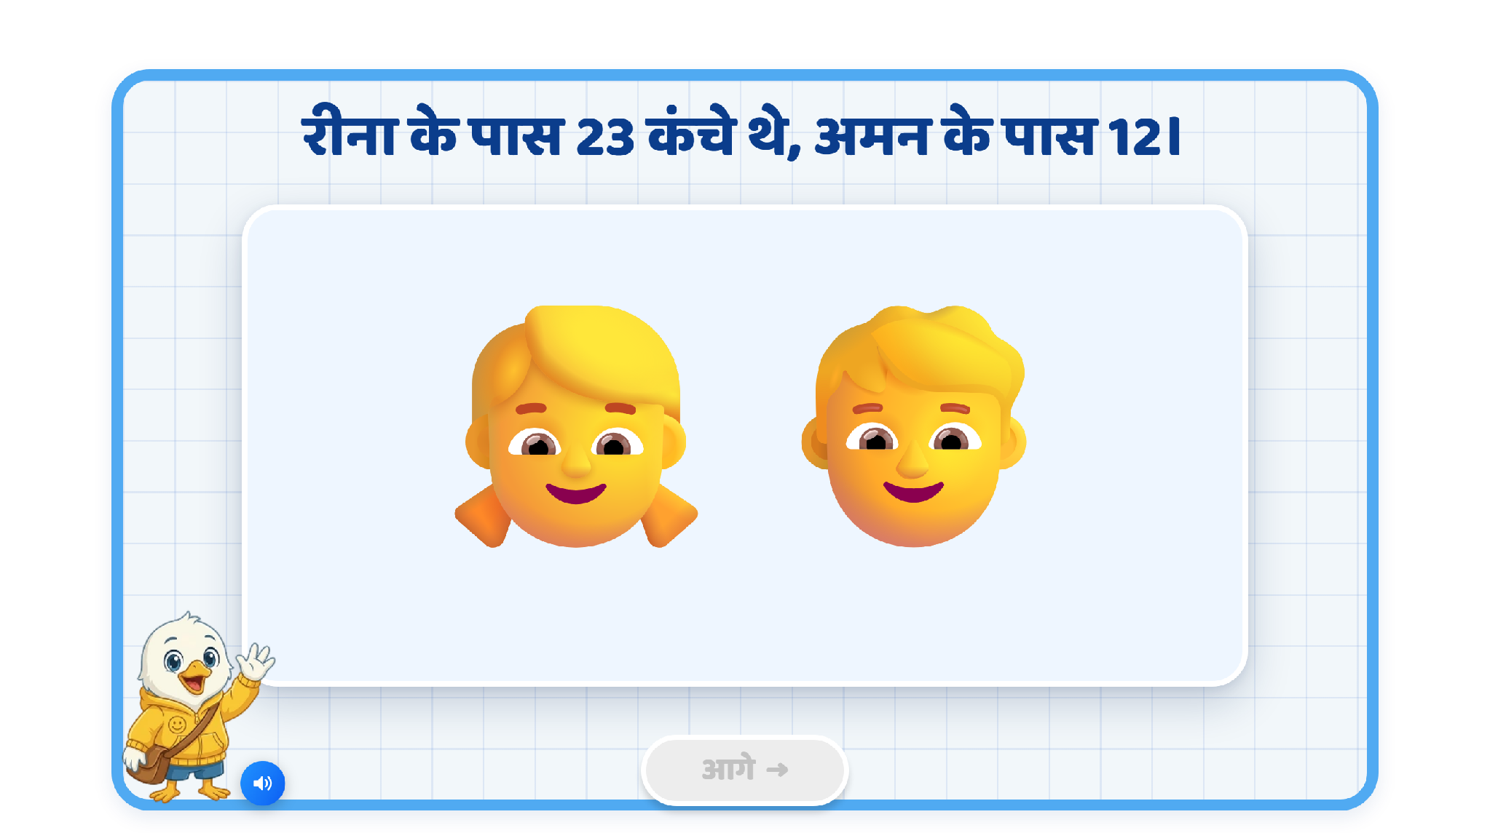
Page 2 · 02_STORY_SCENE.png
Recommendations
Replace the entire slide content with the following:
On-Screen Text: परी के पास 23 कंचे हैं। आरु के पास 12 कंचे हैं। दोनों के पास मिलाकर कुल कितने कंचे है?
VO1: आइए, एक कहानी पढ़ते हैं।
VO2: परी के पास 23 कंचे थे और आरु के पास 12 कंचे थे। दोनों के पास मिलाकर कितने कंचे हैं? [Highlight each word in sync with the VO.]
परी के पास 23 कंचे हैं। आरु के पास 12 कंचे हैं। दोनों ने पास मिलाकर कुल कितने कंचे हैं?

Slide 5
Page 2 · 02_STORY_SCENE.png
Recommendations Animate the story text zooming out and moving upward.
Step | Voice-over | Visual Action
1 | आइए, इस कहानी के लिए संख्या वाक्य बनाते हैं। | Show the story on screen.
2 | परी के पास 23 कंचे हैं। | Highlight 23. Show Pari's photo, 23 marbles with SFX and the number card 23.
3 | आरू के पास 12 कंचे हैं। | Highlight 12. Show Aaru's photo, 12 marbles with SFX and the number card 12.
4 | अब हमें पता करना है कि दोनों के पास मिलाकर कुल कितने कंचे हैं। इसलिए हम परी और आरू के कंचों को जोड़ेंगे। | Highlight the question. Place the + card between 23 and 12.
5 | तो हमारा संख्या वाक्य बना—23 जोड़ 12 बराबर कितना | = and ? appear in syn with VO. Highlight each number and symbol in sync with the VO.
6 | परी और आरू के कंचे मिलाने पर कुल 35 कंचे हुए। | Animate the two groups of marbles coming together. Replace ? with 35.
7 | इसलिए इस कहानी का संख्या वाक्य है—23 जोड़ 12 बराबर 35 | Before starting the VO, remove the visuals and move the equation upward. Highlight each number and symbol sequentially in sync with the VO.
परी के पास 23 कंचे हैं। आरु के पास 12 कंचे हैं।
दोनों के पास मिलाकर कुल कितने कंचे हैं?
Pari’s
Photo
Aaru’s
Photo
Pari’s 23 marbles
Aaru’s 12 marbles
Combined group of marbles
23
+
12
=
35

Slide 6
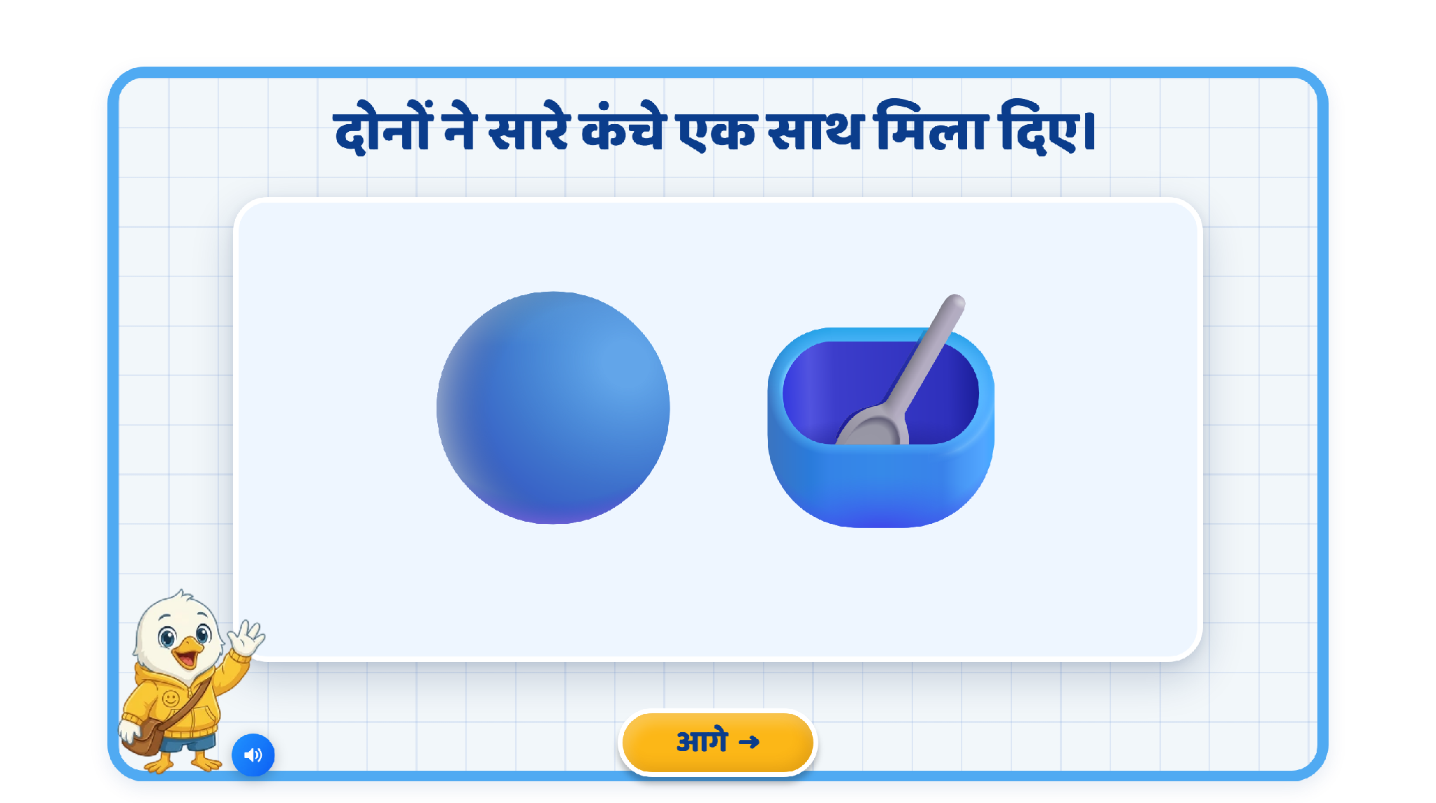
Page 3 · 03_STORY_SCENE.png
Recommendations
Replace the entire slide content with the following:
On Screen Text: तार पर 23 चिड़ियाँ बैठी थी। फिर 12 चिड़ियाँ उड़ गईं।
VO1: आइए, एक और कहानी सुनते हैं।
VO2: एक तार पर 23 चिड़ियाँ बैठी थी। उनमें से 12 चिड़ियाँ उड़ गईं। अब तार पर कितनी चिड़ियाँ बची हैं? [[Highlight each word in sync with the VO.]
एक तार पर 23 चिड़ियाँ बैठी थीं। उनमें से 12 चिड़ियाँ उड़ गईं। अब तार पर कितनी चिड़ियाँ बची हैं?

Slide 7
Page 3 · 03_STORY_SCENE.png
Recommendations Animate the story text zooming out and moving upward.
Step | Voice-over | Visual Action
1 | अब इस कहानी के लिए संख्या वाक्य बनाते हैं। | Show the story on screen.
2 | तार पर 23 चिड़ियाँ बैठी थीं। | Highlight 23 in the story. Show 23 birds sitting on a wire with SFX and the number card 23 below.
3 | उनमें से 12 चिड़ियाँ उड़ गईं। | Highlight 12 in the story. Animate 12 birds flying away with SFX, leaving 11 birds on the wire. Show the number card 12.
4 | अब हमें पता करना है कि तार पर कितनी चिड़ियाँ बची हैं। इसलिए हम 23 में से 12 घटाएँगे। | Highlight the question. Show the subtraction sign (−) between 23 and 12.
5 | तो हमारा संख्या वाक्य बना—23 घटा 12 बराबर कितना | = and ? appear in sync with VO. Highlight each number and symbol in sync with the VO.
6 | 23 में से 12 चिड़ियाओं के उड़ जाने के बाद तार पर 11 चिड़ियाँ बचीं। | Highlight the 11 remaining birds on the wire. Replace ? with 11.
7 | इसलिए इस कहानी का संख्या वाक्य है—23 घटा 12 बराबर 11 | Before starting the VO, remove visuals and move the equation upward. Highlight each number and symbol sequentially in sync with the VO.
तार पर 23 चिड़ियाँ बैठी थीं। उनमें से 12 चिड़ियाँ उड़ गईं। अब तार पर कितनी चिड़ियाँ बची हैं?
23 birds on a wire. Then animate 12 birds fly away, 11 are left
23
−
12
=
11

Slide 8
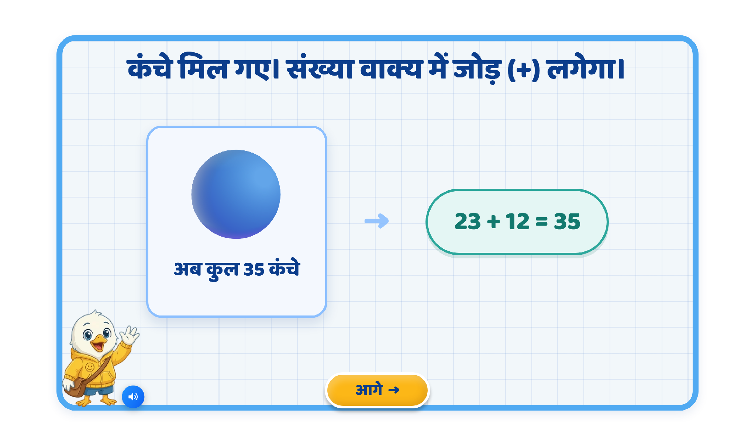
Page 4 · 04_MEET_VACHAN.png
Recommendations Delete this slide. Heading Text: संख्याएँ वही, पर संख्या वाक्य अलग!
Step | Voice-over | Visual Action
1 | दोनों कहानियों में संख्याएँ वही हैं—23 और 12 | Show both story cards. Highlight 23 and 12 in both equations simultaneously.
2 | पहली कहानी में कंचे मिलाए, इसलिए जोड़ किया। 23 जोड़ 12 बराबर 35।” | Highlight the left card. Animate the marbles coming together. Pulse the + symbol when the VO says “जोड़ किया”. Then highlight 23 → + → 12 → = → 35 sequentially in sync with the VO.
3 | दूसरी कहानी में चिड़ियाँ कम हो गईं, इसलिए घटाया। 23 घटा 12 बराबर 11 | Highlight the right card. Animate 12 birds flying away, leaving 11 birds on the wire. Pulse the − symbol when the VO says “घटाया”. Then highlight 23 → − → 12 → = → 11 sequentially in sync with the VO.
4 | देखा! संख्याएँ वही हैं, पर संख्या वाक्य अलग हैं! | Bring both cards into focus. Highlight 23 and 12 in both equations, followed by the + and − symbols simultaneously to emphasize the difference.
संख्याएँ वही, पर संख्या वाक्य अलग!
Pari’s and Aaru’s marbles
12 birds fly away, 11 are left
कंचे मिलाए
चिड़ियाँ कम हो गईं
23 + 12 = 35
23 − 12 = 11

Slide 9
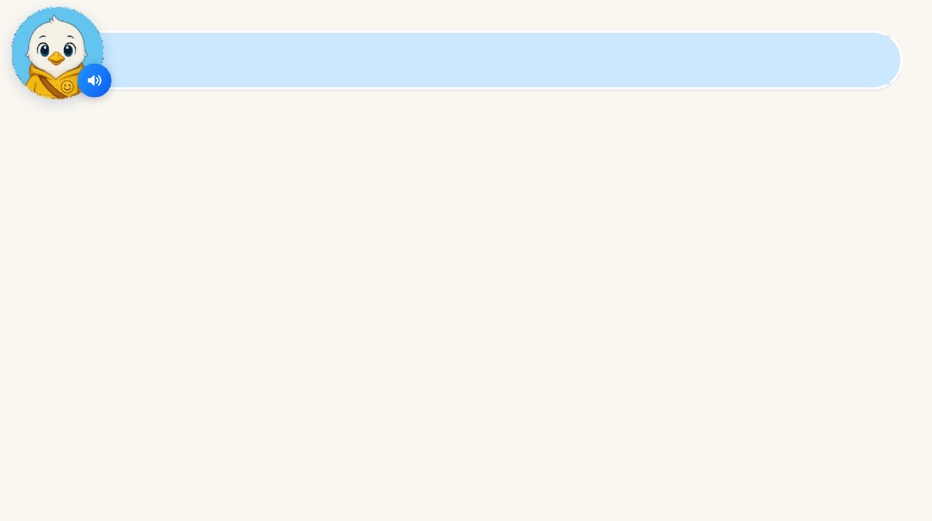
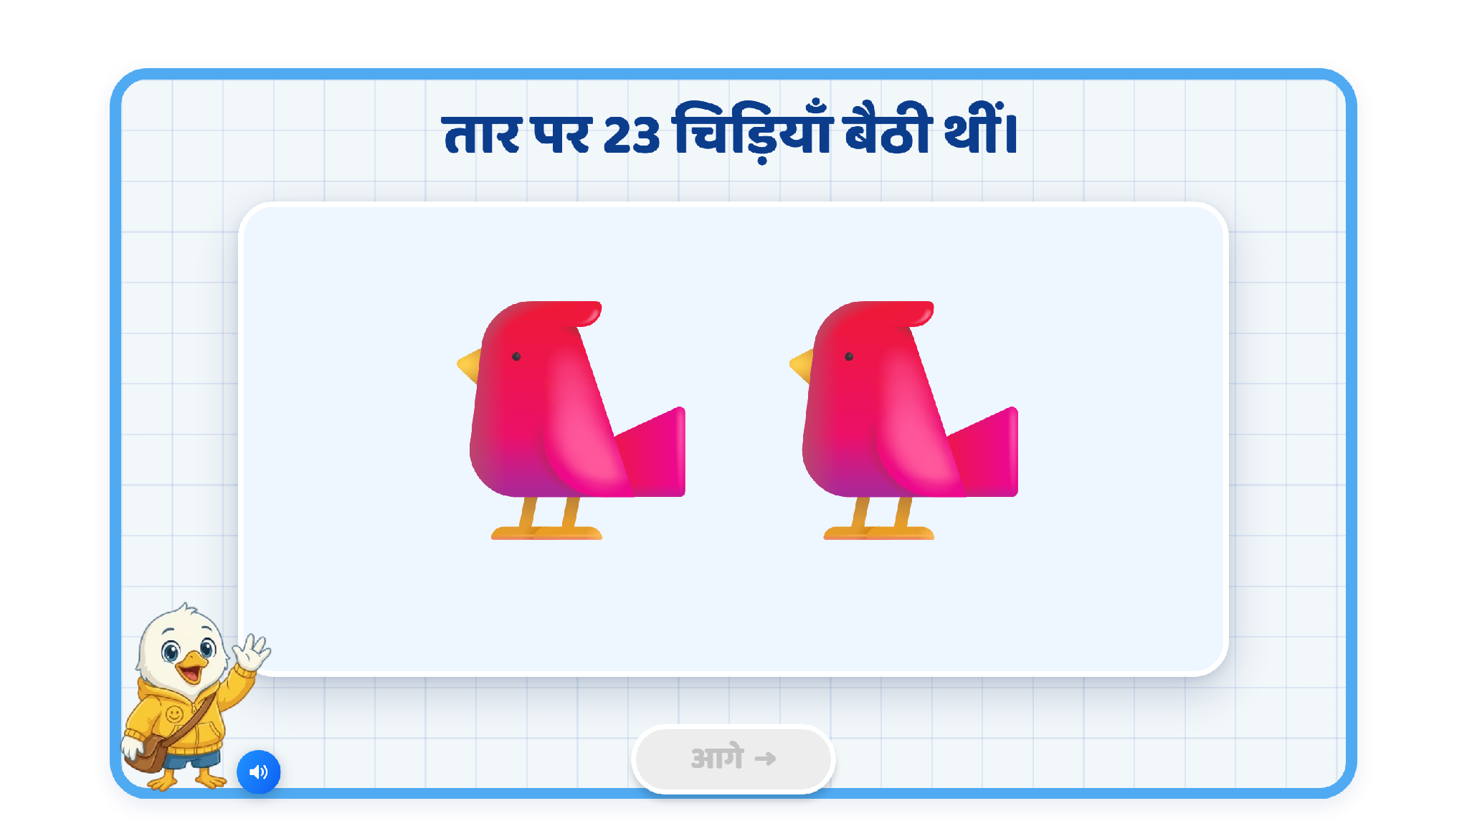
Page 5 · 05_STORY_SCENE.png
Recommendations
Replace the entire slide content with the following:
Instruction: सही चिह्न चुनकर संख्या वाक्य पूरा कीजिए
Story Text: एक बस में 24 सवारियाँ हैं। अगले बस अड्डे पर 16 सवारियाँ और चढ़ गईं। अब बस में कितनी सवारियाँ हैं?
VO1: एक बस में 24 सवारियाँ हैं। अगले बस अड्डे पर 16 सवारियाँ और चढ़ गईं। अब बस में कितनी सवारियाँ हो गईं? [Highlight the story text in sync with the VO.]
VO2: बताइए, इसमें जोड़ करना है या घटाना हैं? सही चिह्न चुनिए।
Child Action: Drag and Drop
CR: शाबाश! 24 जोड़ 16 बराबर 40. [Move the + symbol into the empty box and highlight the completed number sentence in sync with the VO.]
Feedback/Hints
WA1: Bounce back + Hint VO: पहले 24 सवारियाँ थीं। फिर 16 सवारियाँ और चढ़ी, तो सवारियाँ बढ़ी या कम हुईं? [Play the animation of 16 passengers boarding the bus, highlighting the increase in passengers.]
WA2: Wiggle the selected option, highlight/pulsate the + symbol, and fade out the − symbol. When the child taps +, move it into the empty box and play the VO: “24 जोड़ 16 बराबर 40”
सही चिह्न चुनकर संख्या वाक्य पूरा कीजिए।
एक बस में 24 सवारियाँ हैं। अगले बस अड्डे पर 16 सवारियाँ और चढ़ गई। अब बस में कितनी सवारियाँ हो गईं?
24
16
=
40
+
−

Slide 10
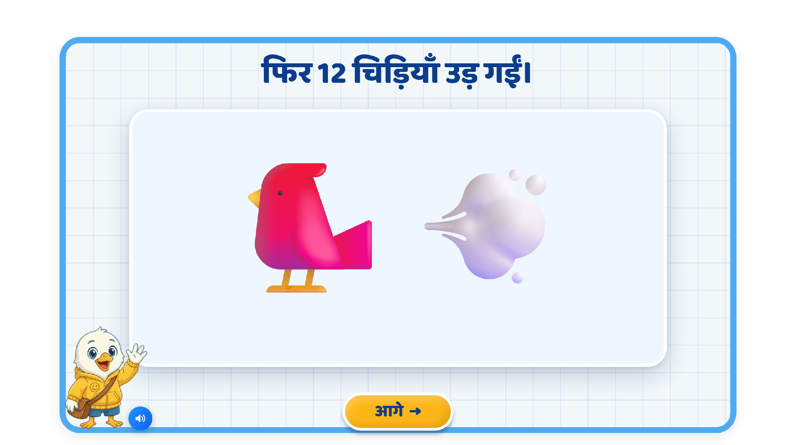
Page 6 · 06_STORY_SCENE.png
Recommendations
Replace the entire slide content with the following:
Instruction: सही चिह्न चुनकर संख्या वाक्य पूरा कीजिए।
Story Text: एक दुकानदार के पास 60 चूड़ियाँ थीं। उसने 36 चूड़ियाँ बेच दीं। दुकानदार के पास कितनी चूड़ियाँ बची हैं?
VO1: एक दुकानदार के पास 60 चूड़ियाँ थीं। उसने 36 चूड़ियाँ बेच दीं। दुकानदार के पास अब कितनी चूड़ियाँ बची हैं? [Highlight the story text in sync with the VO.]
VO2: इस कहानी के लिए सही चिह्न चुनिए।
Child Action: Drag and Drop
CR: शाबाश! 60 घटा 36 बराबर 24. [Move the − symbol into the empty box and highlight the completed number sentence in sync with the VO.]
Feedback/Hints
WA1: Bounce back + Hint VO: पहले 60 चूड़ियाँ थीं। फिर 36 चूड़ियाँ बेच दीं, तो चूड़ियाँ बढ़ी या कम हुईं? [Play the animation of 36 bangles being removed, highlighting the remaining 24 bangles.]
WA2: Wiggle the selected option, highlight/pulsate the − symbol, and fade out the + symbol. When the child taps −, move it into the empty box and play the VO: “60 घटा 36 बराबर 24.”
सही चिह्न चुनकर संख्या वाक्य पूरा कीजिए
एक दुकानदार के पास 60 चूड़ियाँ थी। उसने 36 चूड़ियाँ बेच दी। दुकानदार के पास अब कितनी चूड़ियाँ बची हैं?
60
36
=
24
+
−

Slide 11
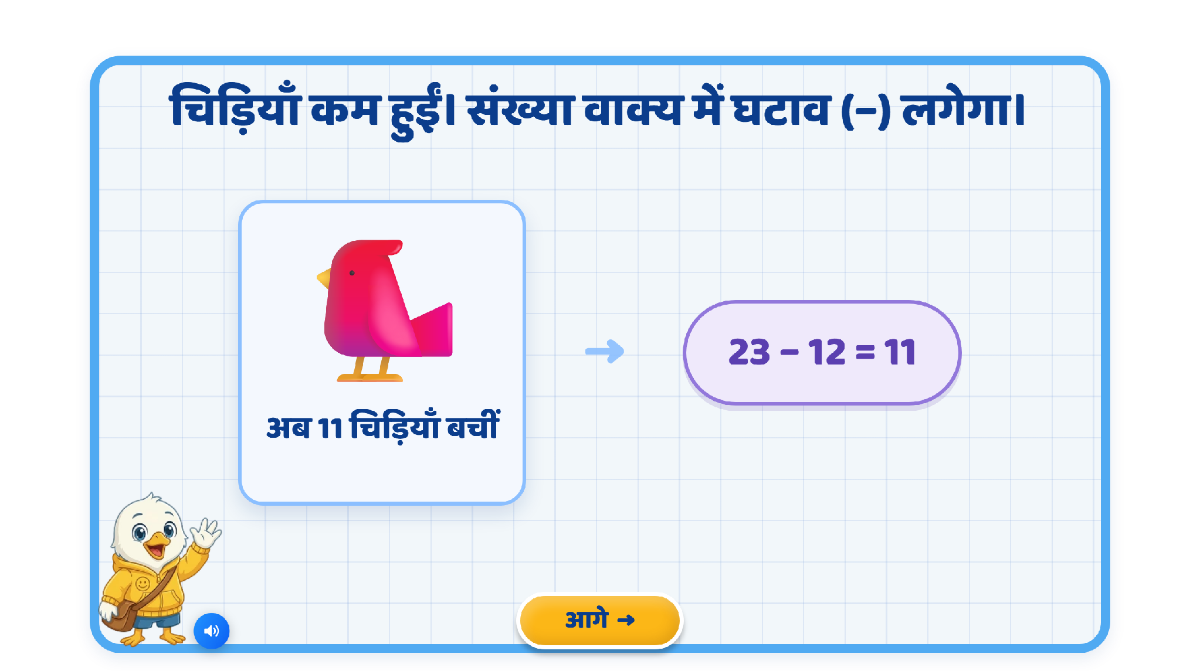
Page 7 · 07_MEET_VACHAN.png
Recommendations
Replace the entire slide content with the following:
Instruction: सही संख्या वाक्य चुनिए।
Story Text: गोलू के पास 42 गुब्बारे थे। दादी ने उसे 11 गुब्बारे और दिए। अब गोलू के पास कितने गुब्बारे हैं?
VO1: गोलू के पास 42 गुब्बारे थे। दादी ने उसे 11 गुब्बारे और दिए। अब गोलू के पास कितने गुब्बारे हैं?
VO2: इस कहानी के लिए सही संख्या वाक्य पर टैप करिए।
CR: शाबाश! 42 जोड़ 11 बराबर 53
Feedback/hint
WA1: Wiggle + VO: गोलू के पास पहले 42 गुब्बारे थे। फिर दादी ने 11 गुब्बारे और दिए। तो गुब्बारे बढ़े या कम हुए? [Highlight the numbers in the story text in sync with VO.]
WA2: Wiggle + Animation: Show 42 balloons and animate 11 more balloons joining them.
WA3: Wiggle + Reveal the answer: Highlight the correct option and fade out the other options. When the child taps the correct option, play the VO: “42 जोड़ 11 बराबर 53।”
सही संख्या वाक्य चुनिए।
गोलू के पास 42 गुब्बारे थे। दादी ने उसे 11 गुब्बारे और दिए।
अब गोलू के पास कितने गुब्बारे हैं?
42 − 11 = 31
42 + 11 = 53
31 + 11 = 42

Slide 12
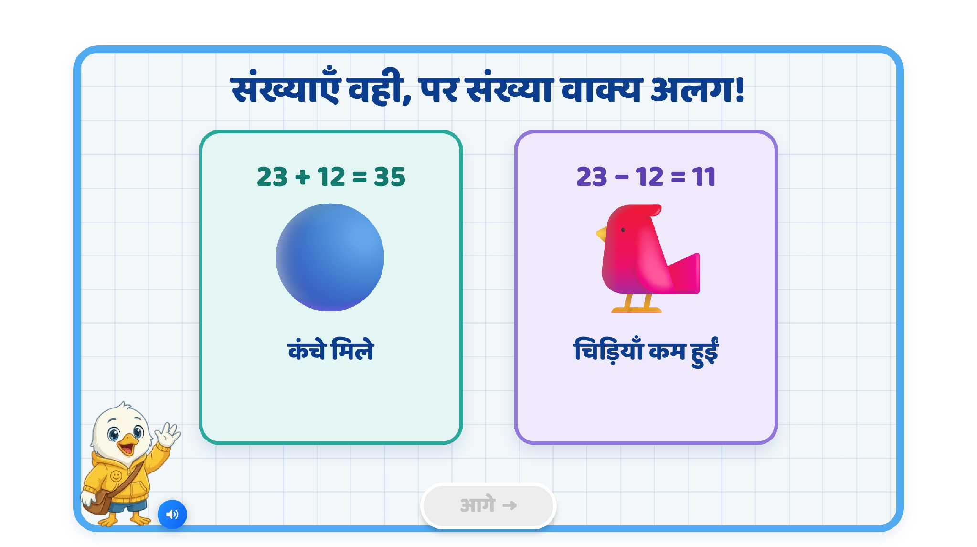
Page 8 · 08_VACHAN_INTRO.png
Recommendations
Replace the entire slide content with the following:
Instruction: सही संख्या वाक्य चुनिए।
Story Text: दीदी ने 35 लड्डू बनाए। बच्चों ने 15 लड्डू खा लिए। अब कितने लड्डू बचे?
VO1: दादी ने 35 लड्डू बनाए। बच्चों ने 15 लड्डू खा लिए। अब कितने लड्डू बचे?
VO2: इस कहानी के लिए सही संख्या वाक्य पर टैप करिए।
Correct Response (CR): शाबाश! 35 घटा 15 बराबर 20.
Feedback/Hints
WA1: Wiggle + VO: पहले 35 लड्डू थे। फिर बच्चों ने 15 लड्डू खा लिए। तो लड्डू बढ़े या कम हुए। [Highlight the numbers in the story text in sync with VO.]
WA2: Wiggle + Animation: Show 35 laddoos, then animate 15 laddoos moving away, leaving 20 laddoos.
WA3: Wiggle + Reveal the answer: Highlight the correct number sentence, and fade out the incorrect options. When the child taps the correct option, move it into the answer box and play the VO: “35 घटा 15 बराबर 20”
सही संख्या वाक्य चुनिए।
दादी ने 35 लड्डू बनाए। बच्चों ने 15 लड्डू खा लिए।
अब कितने लड्डू बचे?
35 + 15 = 50
35 − 15 = 20
50 − 35 = 15

Slide 13
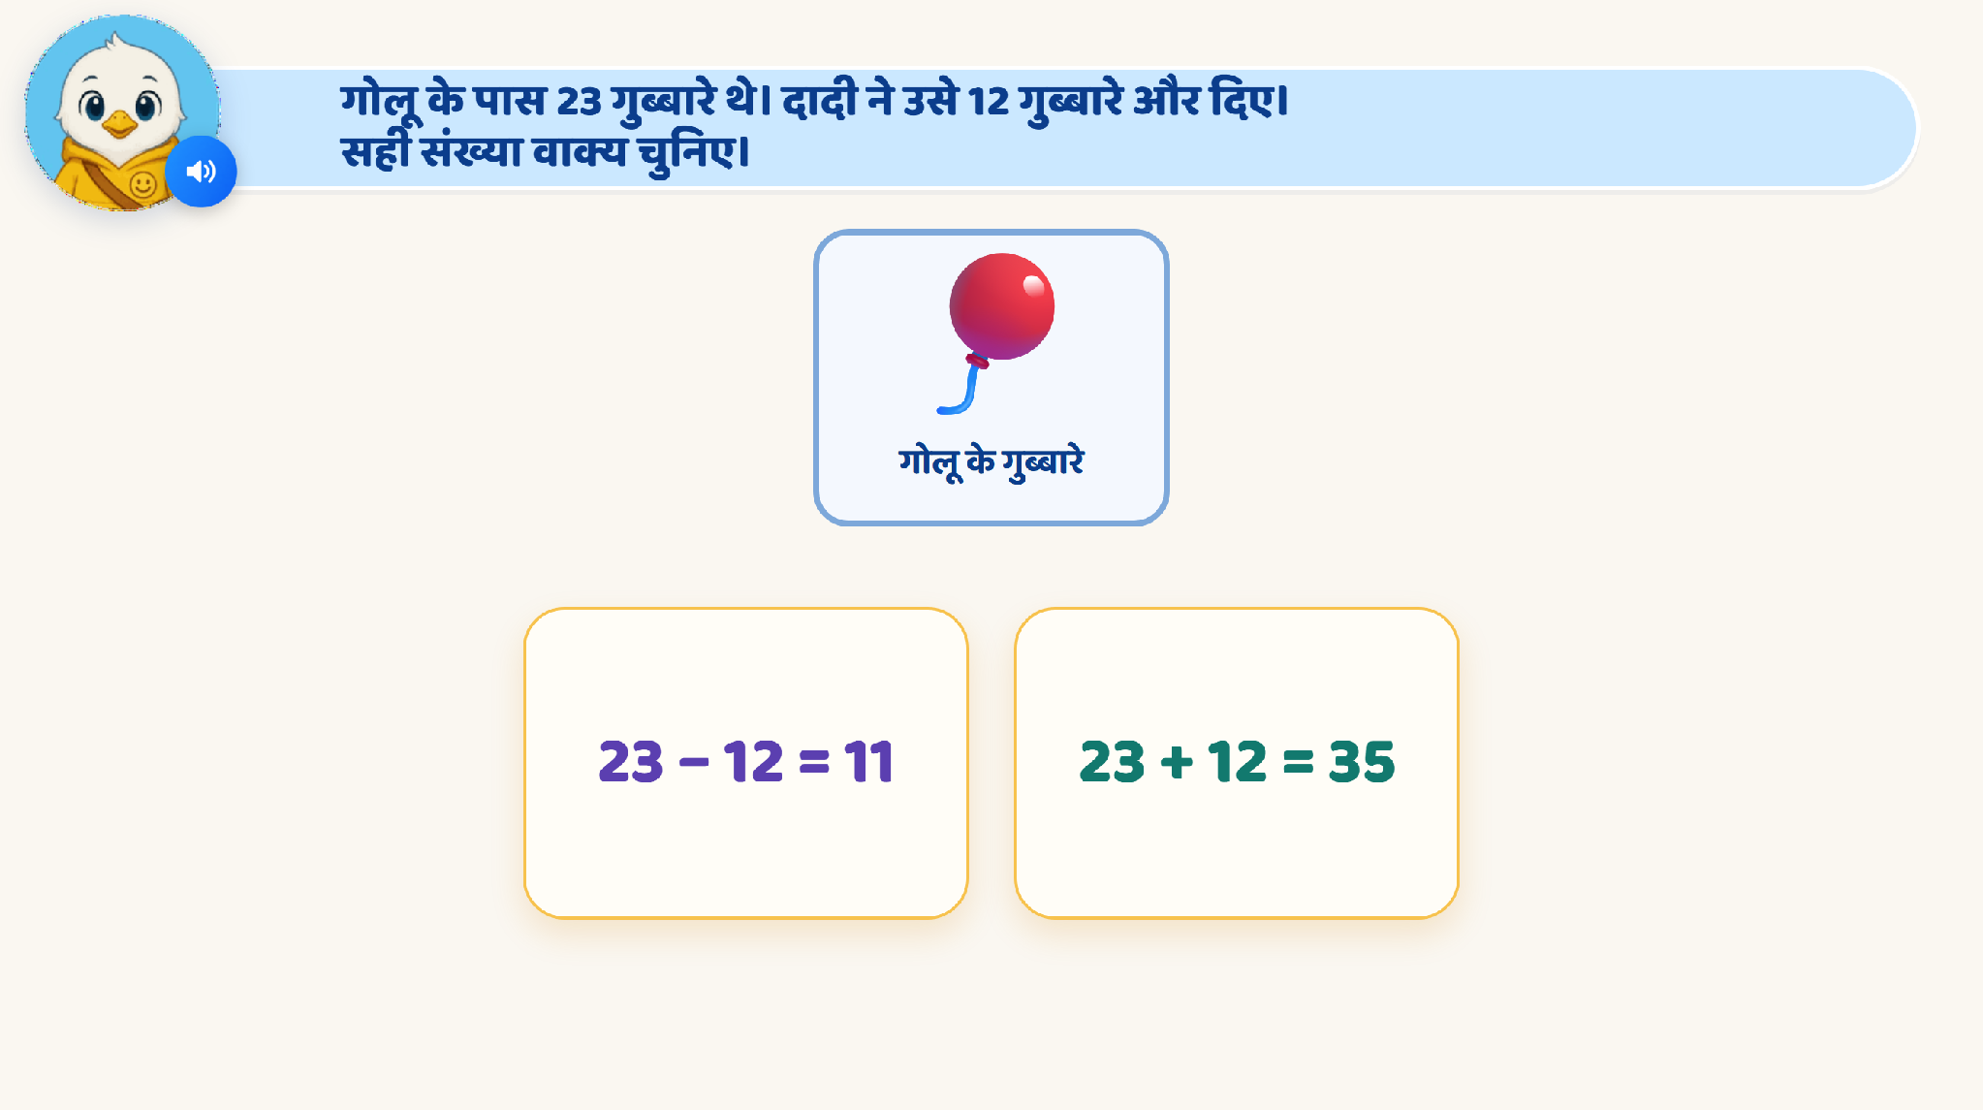
Page 9 · 09_TAP_VACHAN.png
Recommendations
Replace the entire slide content with the following:
Instruction: संख्या वाक्य बनाइए।
Story: एक टोकरी में 27 केले थे। बंदर 14 केले ले गया। अब 13 केले बचे।
VO1: एक टोकरी में 27 केले थे। बंदर 14 केले ले गया। अब 13 केले बचे।
VO2: कार्ड रखकर इस कहानी का संख्या वाक्य बनाइए।
CR: शाबाश! 27 घटा 14 बराबर 13 [Number sentence glow in sync with the VO.]
संख्या वाक्य बनाइए।
एक टोकरी में 27 केले थे। बंदर 14 केले ले गया। अब 13 केले बचे।
Feedback/hint
Scenario | 1st Wrong Attempt | 2nd Wrong Attempt
1. Operation in Number Box | Bounce back. | Bounce back + VO: “यहाँ संख्या रखनी है।”
2. Number in Operation Box | Bounce back. | Bounce back + VO: “यहाँ जोड़ या घटाव का चिह्न आएगा।”
3. Wrong Operation (+ instead of −) | Bounce back + VO: “टोकरी में 27 केले थे। बंदर 14 केले ले गया। तो जोड़ करेंगे या घटाव?” | Bounce back + Animation: Show 27 bananas in a basket, then animate 14 bananas being taken away by the monkey, leaving 13 bananas.
4. Wrong Number in First Box (14 instead of 27) | Bounce back. | Bounce back + VO: “टोकरी में पहले कितने केले थे?”
5. Wrong Number in Third Box (27 instead of 14) | Bounce back. | Bounce back + VO: “बंदर कितने केले ले गया?”
=
13
14
27
+
−
3rd Wrong Attempt: Highlight or ghost-drag only the correct card for the box where the child is struggling.
Idle (7 seconds): Pulse the next empty box

Slide 14
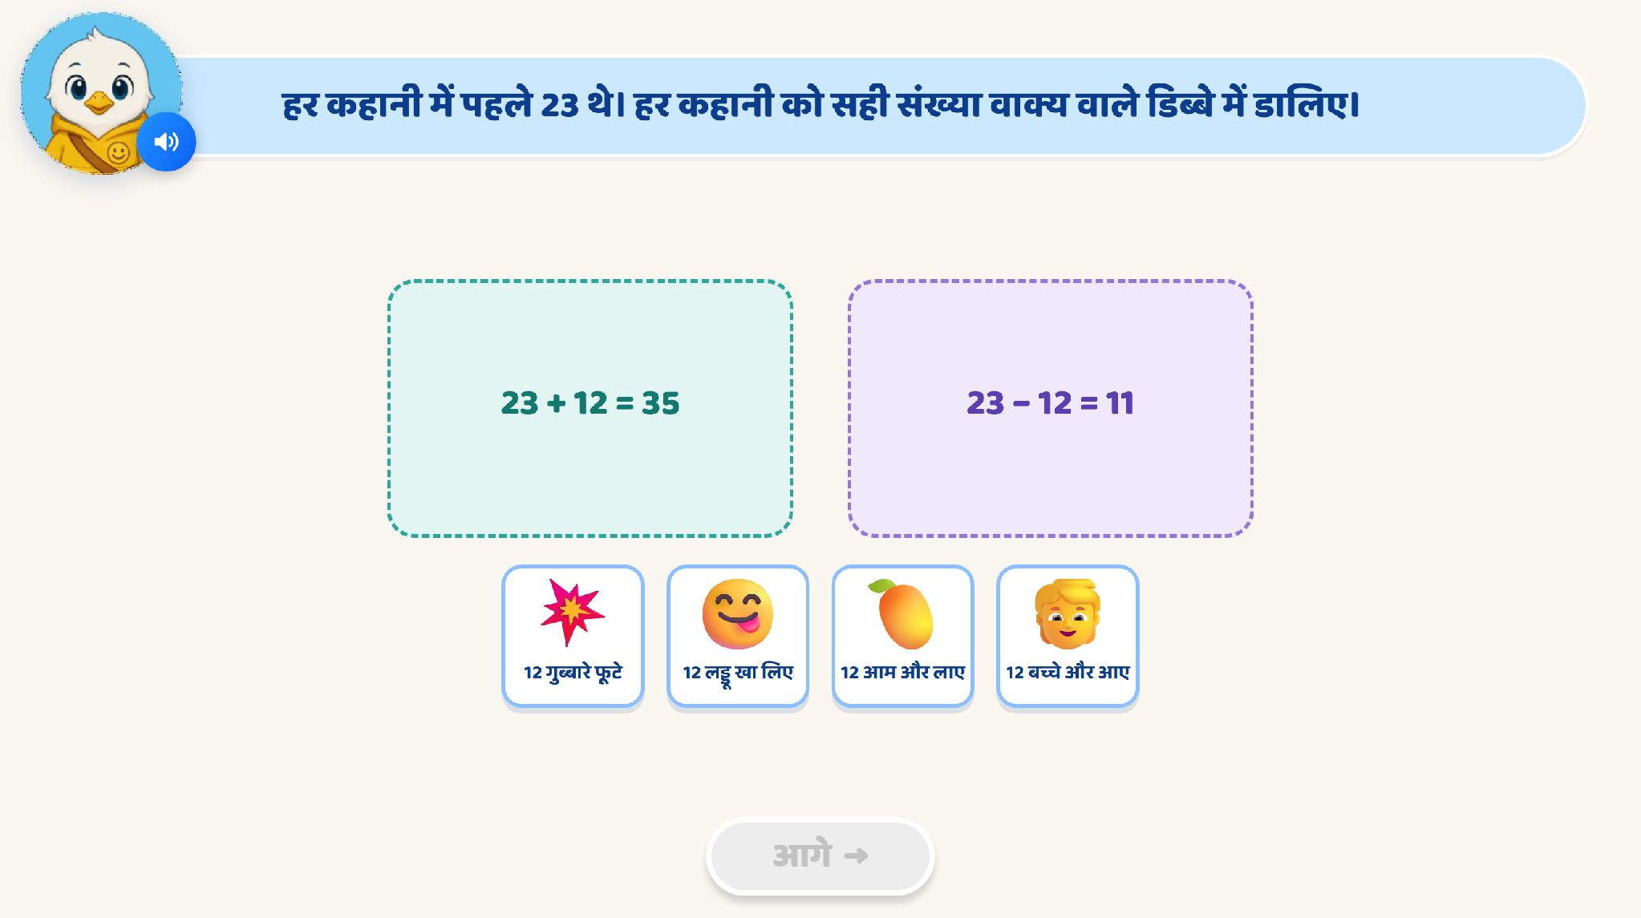
Page 10 · 10_SORT_VACHAN.png
Recommendations
Replace the entire slide content with the following:
Instruction: संख्या वाक्य बनाइए।
Story Text: एक कक्षा में 30 लड़के और 40 लड़कियाँ हैं। कक्षा में कुल कितने बच्चे हैं?
VO1: एक कक्षा में 30 लड़के और 40 लड़कियाँ हैं। कक्षा में कुल कितने बच्चे हैं?
VO2: कार्ड रखकर इस कहानी का संख्या वाक्य बनाइए।
CR: शाबाश! 30 जोड़ 40 बराबर 70 [Number sentence glow in sync with the VO.] Reverse Number Order (40 + 30): Accept as correct and play the VO: शाबाश! 40 जोड़ 30 बराबर 70.
संख्या वाक्य बनाइए।
एक कक्षा में 30 लड़के और 40 लड़कियाँ हैं।
कक्षा में कुल कितने बच्चे हैं?
Feedback/hint
Scenario | 1st Wrong Attempt | 2nd Wrong Attempt
1. Operation in Number Box | Bounce back. | Bounce back + VO: “यहाँ संख्या रखनी है।”
2. Number in Operation Box | Bounce back. | Bounce back + VO: “यहाँ जोड़ या घटाव का चिह्न आएगा।”
3. Wrong Operation (− instead of +) | Bounce back + VO: “लड़के और लड़कियों को मिलाकर कुल बच्चे बताने हैं। तो जोड़ करेंगे या घटाव?” | Bounce back + Animation: Show 30 boys and 40 girls as two groups, then animate both groups coming together.
4. Wrong Number in last Box (30 or 40 instead of 70) | Bounce back. | Bounce back + VO: “कक्षा में कुल कितने बच्चे हैं?”
=
30
40
70
+
−
3rd Wrong Attempt: Highlight or ghost-drag only the correct card for the box where the child is struggling.
Idle (7 seconds): Pulse the next empty box.

Slide 15
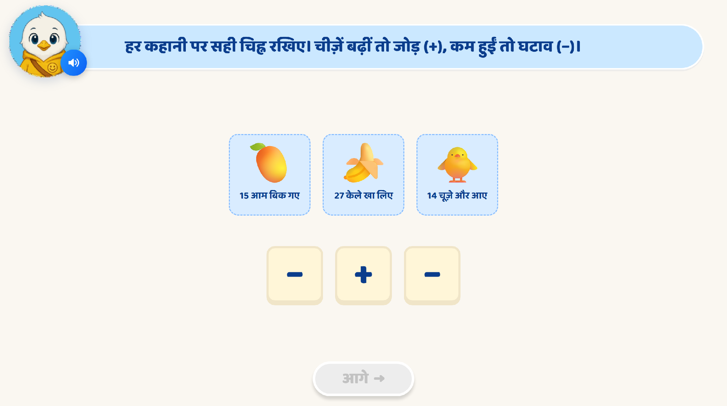
Page 11 · 11_MATCH_DRAG_N.png
Recommendations
Replace the entire slide content with the following:
Instruction: सही कहानी चुनिए।
Equation: 32 − 17 = 15
VO1: यह संख्या वाक्य किस कहानी का है? सही कहानी पर टैप करिए। [Highlight the equation card in sync with the VO.]
Story 1 VO: 32 आम थे। 17 आम और खरीदे। अब कुल कितने आम है?
Story 2 VO: 32 गुब्बारे थे। उनमें से 17 गुब्बारे फूट गए। अब कितने गुब्बारे बचे?
Correct Response (CR): शाबाश! [Highlight the correct story card.]
Feedback/Hints
WA1: Hint VO: 32 घटा 17, यानी 32 में से 17 चीज़ें कम हुईं। किस कहानी में ऐसा हुआ? [Wiggle the selected card. Highlight 32 → − → 17 in sync with the VO.]
WA2: Wiggle the selected card, highlight/pulsate the correct story card, and fade out the incorrect cards. Allow the child to tap the correct card.
सही कहानी चुनिए।
32 − 17 = 15
32 आम थे। 17 आम और खरीदे। अब कुल कितने आम है?
32 गुब्बारे थे। उसमें से 17 गुब्बारे फूट गए। अब कितने गुब्बारे बचे?

Slide 16
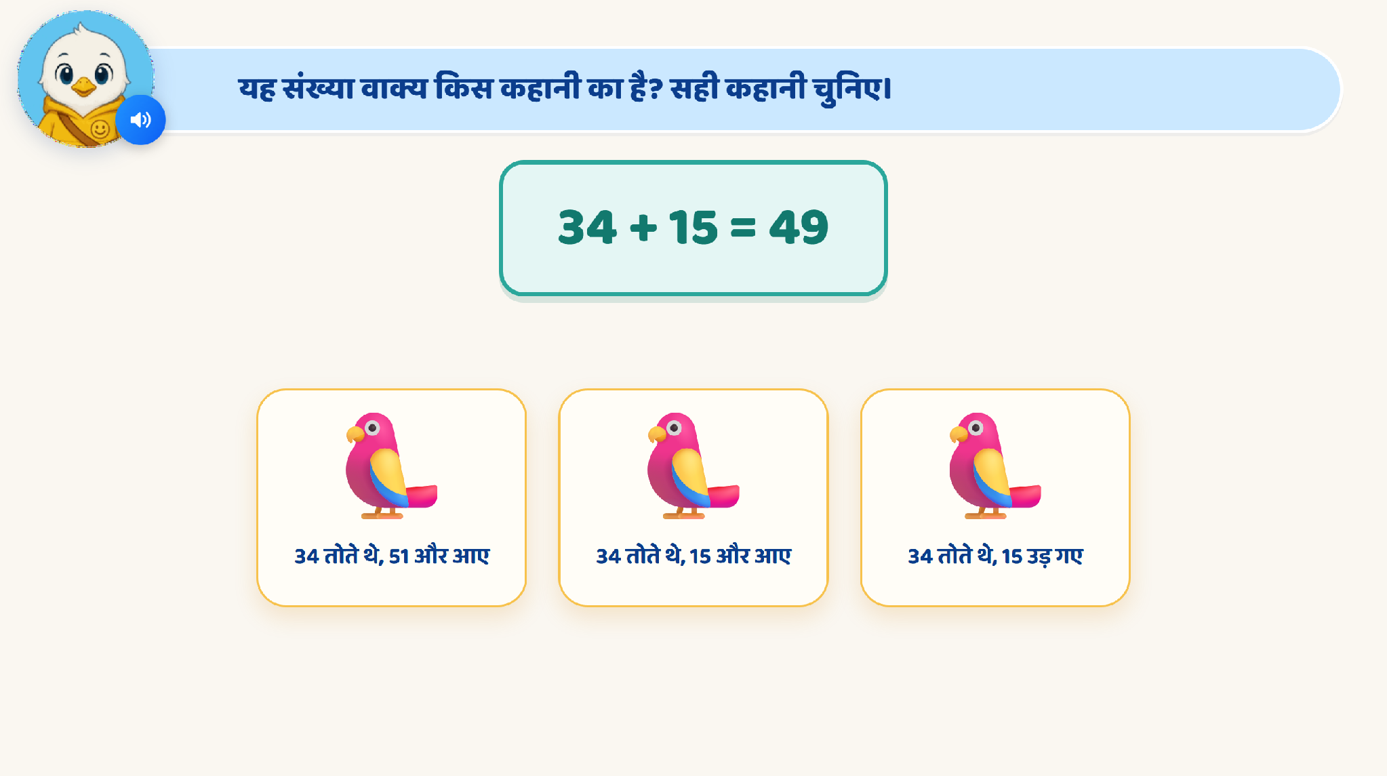
Page 12 · 12_TAP_PICTURE_BY_VACHAN.png
Recommendations
Replace the entire slide content with the following:
Instruction: सही कहानी चुनिए।
Equation: 34 + 15 = 49
VO1 यह संख्या वाक्य किस कहानी का है? सही कहानी चुनिए। [Highlight the equation card in sync with the VO.]
Story 1 VO: एक बगीचे में 34 फूल थे। उनमें से 15 फूल तोड़ लिए। बगीचे मे कितने फूल बचे?
Story 2 VO: रीना के पास 34 टॉफियाँ थीं। माँ ने उसे 15 टॉफियाँ और दी। अब रीना के पास कितनी टॉफियाँ हो गई?
Correct Response (CR): शाबाश! [Highlight the correct story card.]
Feedback/Hints
WA1: Hint VO: 34 जोड़ 15, यानी 34 चीज़ों में 15 चीज़ें और मिलीं। किस कहानी में ऐसा हुआ? [Wiggle the selected card. Highlight 34 → + → 15 in sync with the VO.]
WA2: [Wiggle the selected card, highlight/pulsate the correct story card, and fade out the incorrect cards. Allow the child to tap the correct card.]
सही कहानी चुनिए।
34 + 15 = 49
एक बगीचे में 34 फूल थे। उनमें से 15 फूल तोड़ लिए। बगीचे में कितने फूल बचे?
रीना के पास 34 टॉफियाँ थीं। माँ ने उसे 15 टॉफियाँ और दी। अब रीना के पास कितनी टॉफियाँ हो गई?

Slide 17
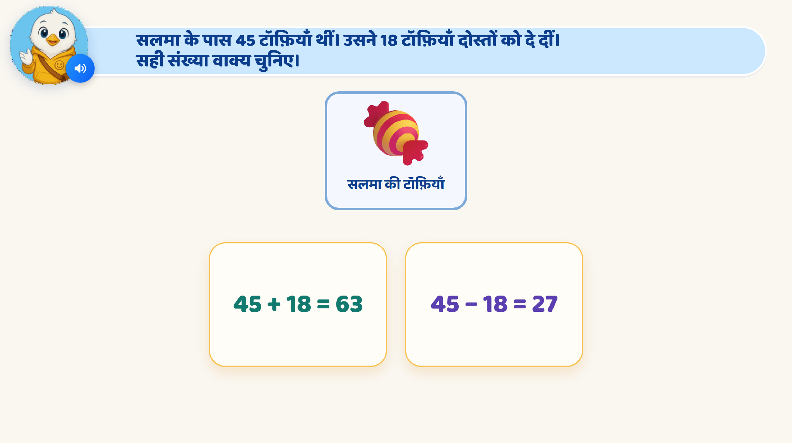
Page 13 · 13_TAP_VACHAN.png
Recommendations
Replace the entire slide content with the following:
Instruction: संख्या वाक्य देखकर कहानी पूरी कीजिए।
Equation: 35 − 18 = 17
Story Text: सीमा के पास ___ टॉफियाँ थीं। उसने ___ टॉफियाँ अपने दोस्तों को दे दीं। अब सीमा के पास ___ टॉफियाँ बचीं।
VO1: 35 घटा 18 बराबर 17। अब इस संख्या वाक्य को देखकर कहानी पूरी कीजिए। [Highlight 35 → − → 18 → = → 17 sequentially in sync with the VO.]
VO2: सीमा के पास कुछ टॉफियाँ थीं। उसने कुछ टॉफियाँ अपने दोस्तों को दे दीं। अब सीमा के पास कितनी टॉफियाँ बचीं। [Highlight each sentence in sync with the VO. Pulsate the corresponding empty box when the narrator says “कुछ टॉफियाँ”..]
Child Interaction: [Highlight the boxes one by one and child taps the correct number for the corresponding box.] If the child taps an empty box, play the corresponding contextual VO:
Box 1 VO: सीमा के पास शुरू में कितनी टॉफियाँ थीं?
Box 2 VO: सीमा ने कितनी टॉफियाँ अपने दोस्तों को दे दीं?
Box 3 VO: अब सीमा के पास कितनी टॉफियाँ बचीं?
CR: शाबाश! सीमा के पास 35 टॉफियाँ थीं। उसने 18 टॉफियाँ अपने दोस्तों को दे दीं। अब सीमा के पास 17 टॉफियाँ बचीं। [Highlight the completed story and the corresponding numbers in the equation sequentially in sync with the VO.]
Feedback/Hints
Wrong attempt: Wiggle and bounce back the incorrectly placed card.
संख्या वाक्य देखकर कहानी पूरी कीजिए।
35 − 18 = 17
सीमा के पास टॉफियाँ थीं। उसने टॉफियाँ अपने दोस्तों को दे दीं। अब सीमा के पास टॉफियाँ बचीं।
18
17
35

Slide 18
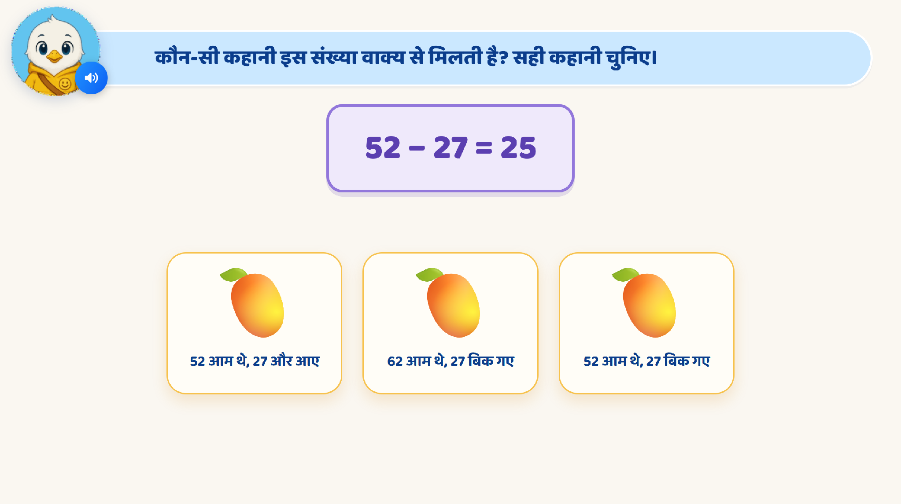
Page 14 · 14_TAP_PICTURE_BY_VACHAN.png
Recommendations
Replace the entire slide content with the following:
Instruction: संख्या वाक्य देखकर कहानी पूरी कीजिए।
Equation: 26 + 13 = 39
Story Text: पुस्तकालय में ___ किताबें थीं। वहाँ ___ किताबें और आईं। अब पुस्तकालय में कुल ___ किताबें हो गईं।
VO1: 26 जोड़ 13 बराबर 39। अब इस संख्या वाक्य को देखकर कहानी पूरी कीजिए। [Highlight 26 → + → 13 → = → 39 sequentially in sync with the VO.]
VO2: स्कूल के पुस्तकालय में कुछ किताबें थीं। वहाँ कुछ किताबें और आईं। अब पुस्तकालय में कुल कितनी किताबें हो गईं। [Highlight each sentence in sync with the VO. Pulsate the corresponding empty box when the narrator says “कुछ किताबें”.]
Child Interaction: Drag and drop. Allow the child to fill the blanks in any order. If the child taps an empty box, play the corresponding contextual VO:
Box 1 VO: पुस्तकालय में शुरू में कितनी किताबें थीं?
Box 2 VO: पुस्तकालय में कितनी किताबें और आईं?
Box 3 VO: अब पुस्तकालय में कुल कितनी किताबें हो गईं?
Correct Response (CR): शाबाश! पुस्तकालय में 26 किताबें थीं। वहाँ 13 किताबें और आईं। अब पुस्तकालय में कुल 39 किताबें हो गईं। [Highlight the completed story and the corresponding numbers in the equation sequentially in sync with the VO.]
Feedback/Hints
Wrong attempt: Wiggle and bounce back the incorrectly placed card.
संख्या वाक्य देखकर कहानी पूरी कीजिए।
28 + 13 = 39
पुस्तकालय में किताबें थीं। वहाँ किताबें और आईं। अब पुस्तकालय में कुल किताबें हो गईं।
13
28
39

Slide 19
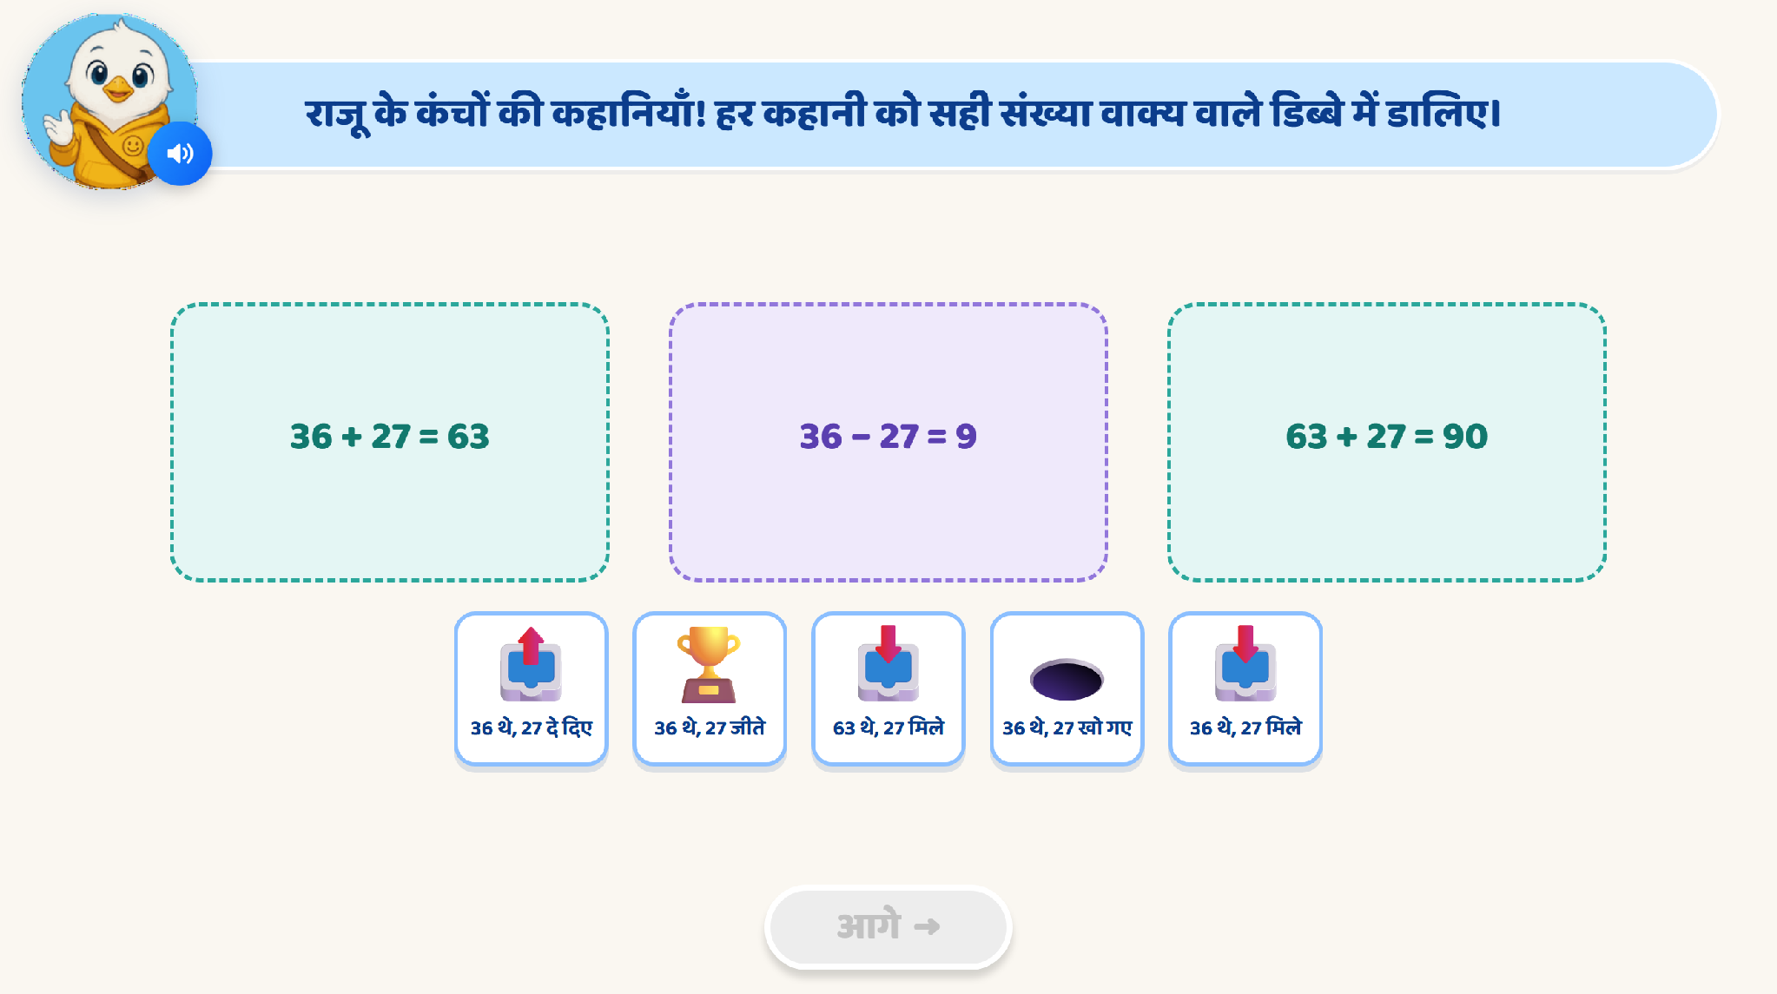
Page 15 · 15_SORT_VACHAN.png
Recommendations
Replace the entire slide content with the following:
Instruction: संख्या वाक्य देखकर कहानी पूरी कीजिए।
Equation: 57 − 17 = 40
Story Text: एक दुकान में ___ गेंदे थीं। दुकानदार ने ___ गेंदे बेच दीं। अब दुकान में ___ गेंदे बचीं।
VO1: 57 घटा 17 बराबर 40। अब इस संख्या वाक्य को देखकर कहानी पूरी कीजिए। [Highlight 57 → − → 17 → = → 40 sequentially in sync with the VO.]
VO2: एक दुकान में कुछ गेंदे थीं। दुकानदार ने कुछ गेंदे बेच दीं। अब दुकान में कितनी गेंदे बचीं। [Highlight each sentence in sync with the VO. Pulsate the corresponding empty box when the narrator says “कुछ टॉफियाँ”..]
Child Interaction: [Highlight the boxes one by one and child taps the correct number for the corresponding box.] If the child taps an empty box, play the corresponding contextual VO:
Box 1 VO: दुकान में पहले कितनी गेंदे थीं?
Box 2 VO: दुकानदायर ने कितनी गेंदे बेच दीं?
Box 3 VO: अब दुकान में कितनी गेंदे बचीं?
CR: शाबाश! एक दुकान में पास 57 गेंदे थीं। दुकानदार ने 17 गेंदे बेच दीं। अब दुकान में 40 गेंदे बचीं। [Highlight the completed story and the corresponding numbers in the equation sequentially in sync with the VO.]
Feedback/Hints
Wrong attempt: Wiggle and bounce back the incorrectly placed card.
संख्या वाक्य देखकर कहानी पूरी कीजिए।
57 − 17 = 40
एक दुकान में गेंदे थीं। दुकानदार ने गेंदे बेच दीं। अब दुकान में गेंदे बचीं।
18
17
35

Slide 20
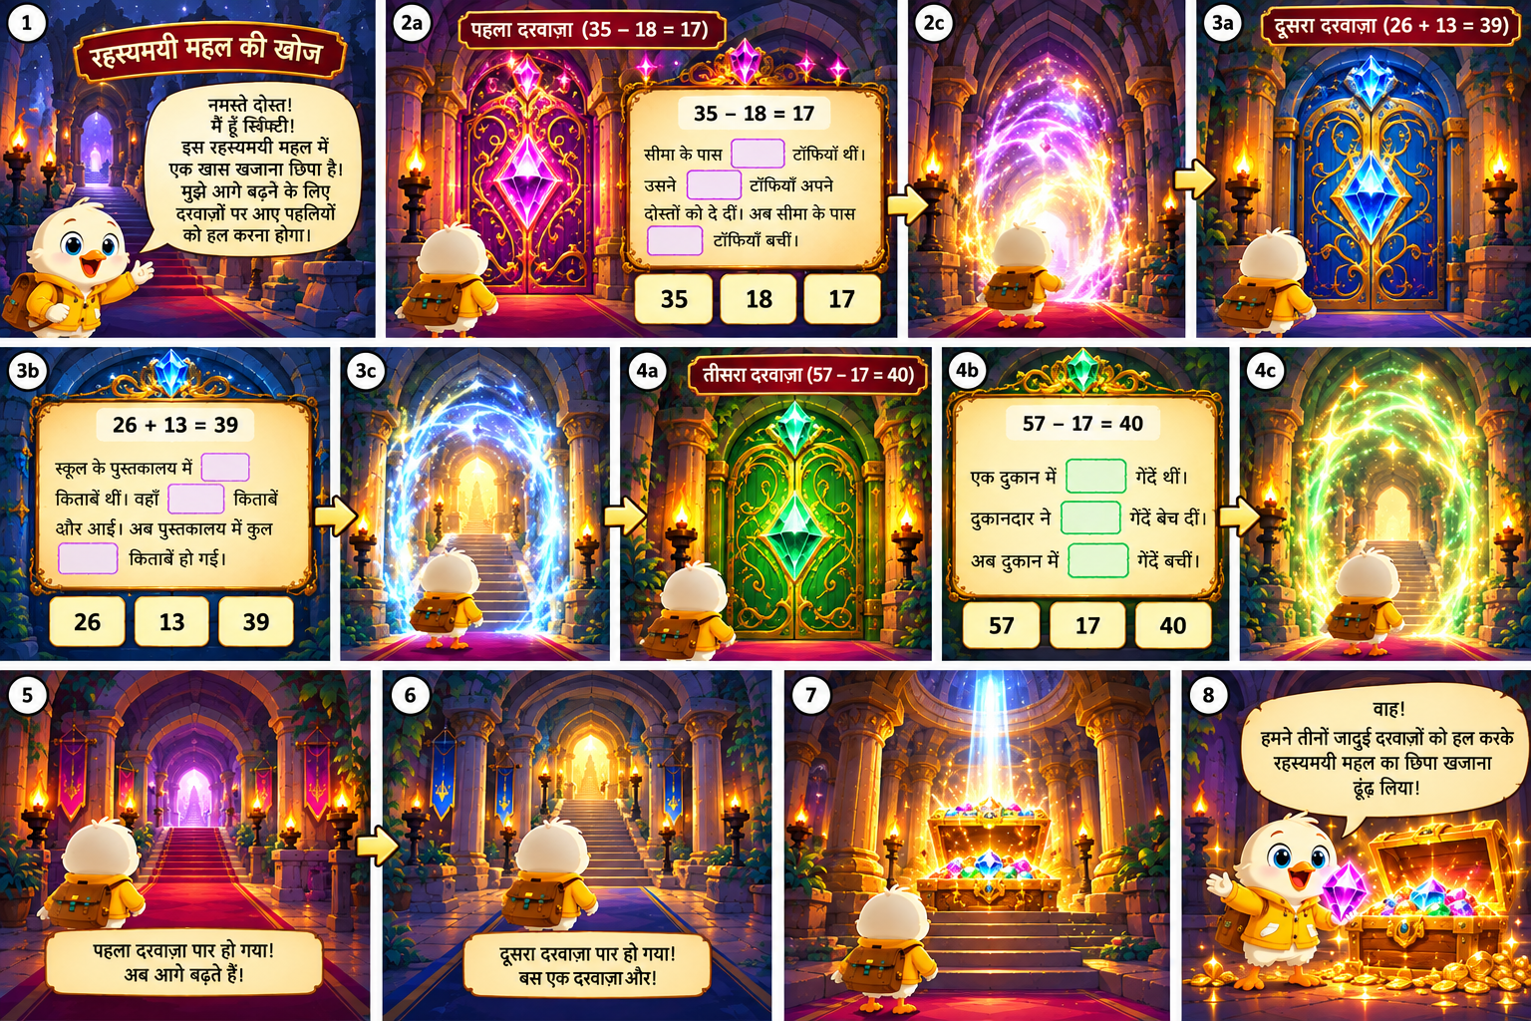
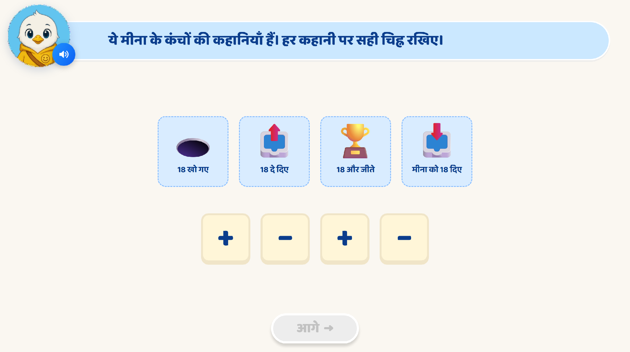
Page 16 · 16_MATCH_DRAG_N.png

Slide 21
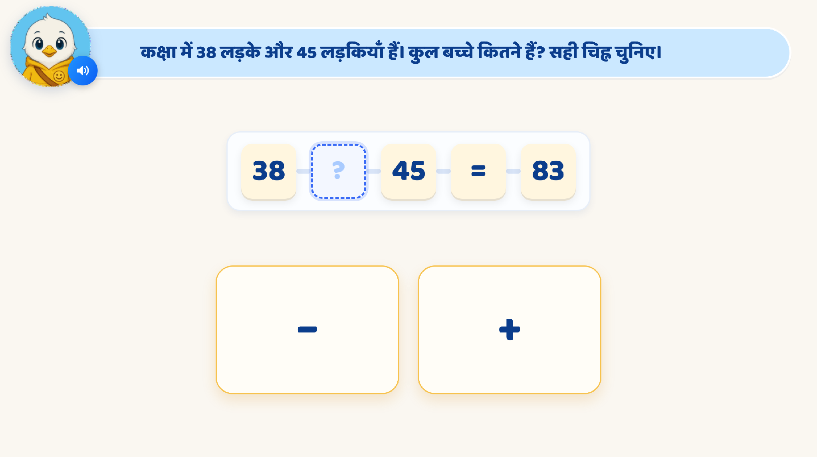
Page 17 · 17_SEQUENCE_NEXT.png
Recommendations
Delete this slide.

Slide 22
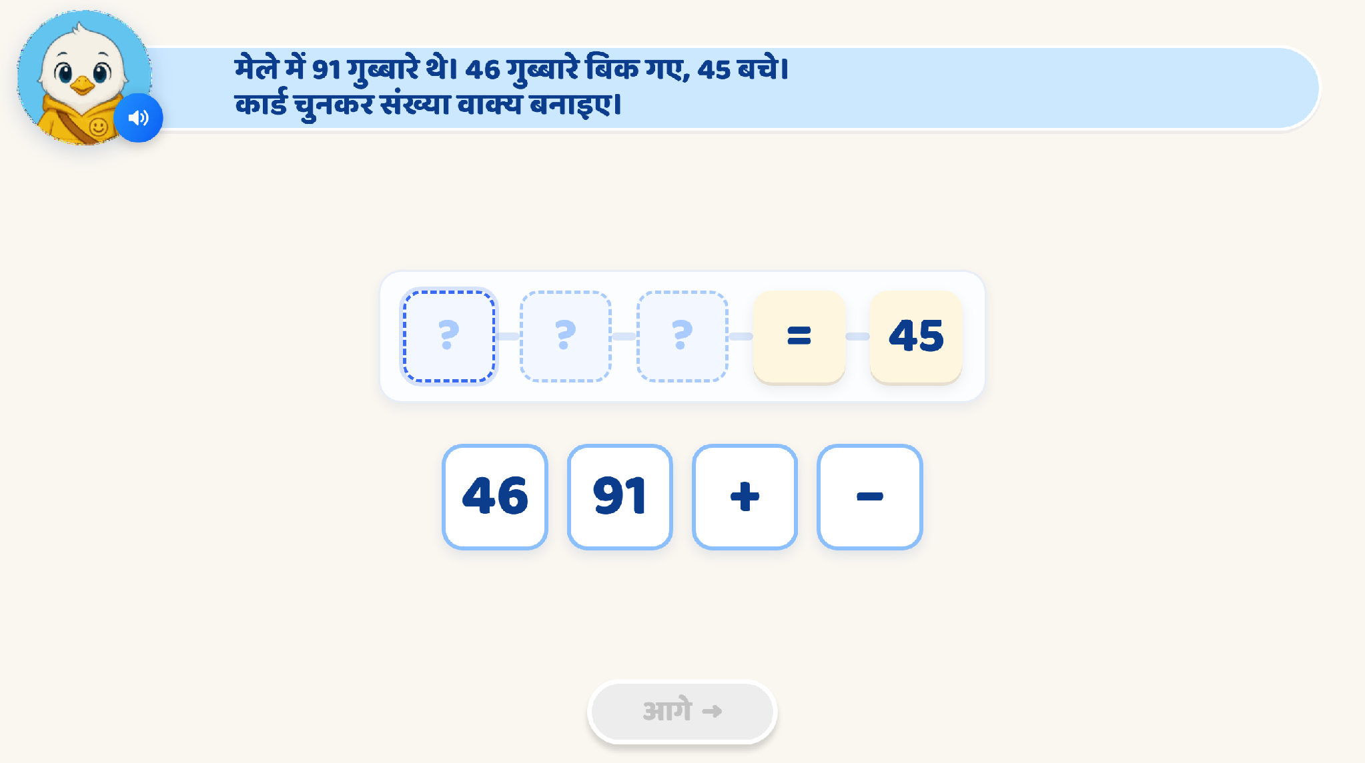
Page 18 · 18_SEQUENCE_COMPLETE.png
Recommendations
Delete this slide.

Slide 23
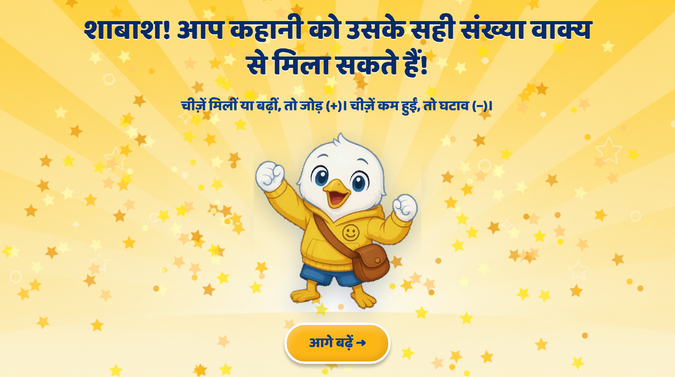
Page 19 · 19_CELEBRATION.png
Recommendations
• Celebration: Swiftie celebrates.
Remove all the texts.
VO: शाबाश! आपने कर दिखाया।

